Slide 1
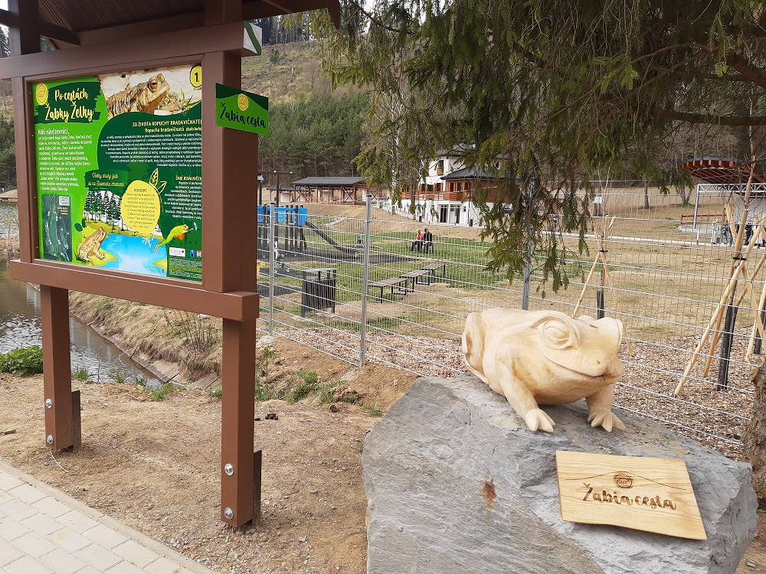
RNDr. Štefánia Bryndzová
Predstavenie náučného chodníka
ŽABIA CESTA v edukačnom procese

Slide 2
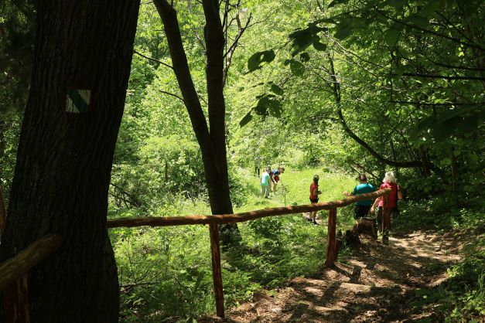
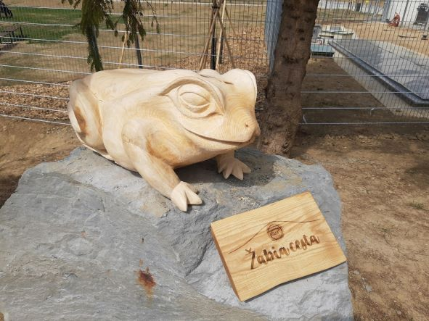
NCH ŽABIA CESTA cieľ, príprava, realizácia
Príprava:
Využiť danosti terénu a objavovanie skrytých ,,skvostov“ okolia priehrady.
Inventarizácia prírodno-vzdelávacieho materiálu.
Využitie existujúcej turistickej trasy
Cieľ:
Poukázať na ochranu žiab pri ich jarnej migrácií, zaujímavým spôsobom prezentovať prírodné hodnoty okolia nádrže Levočská priehrada
NÁUČNÝ TURIZMUS
Realizácia:
Interpretácia a rozloženie jednotlivých tém na trase náučného chodníka
Doplnkové objekty NCH

Slide 3
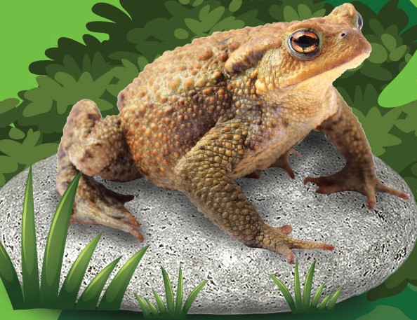
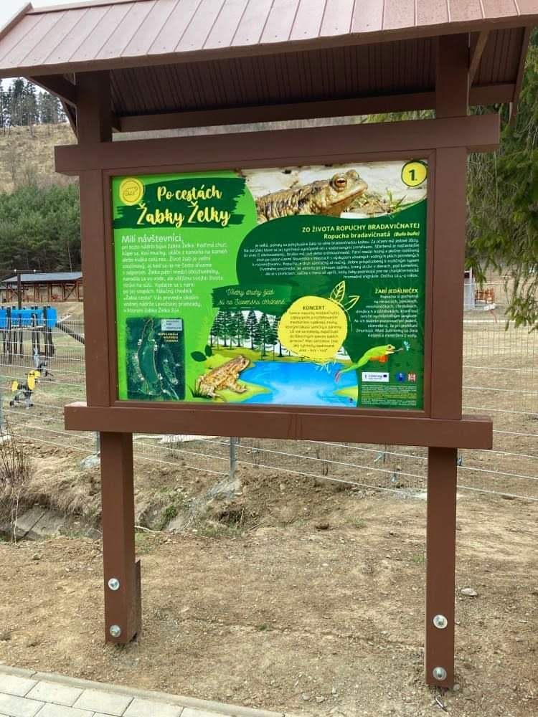
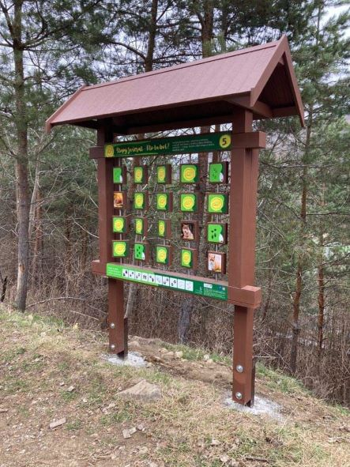
Prechádzka po náučnom chodníku Žabia cesta
Trasa: okružná, obojsmerná
Náročnosť: nenáročná
Počet zastávok: 7
Dĺžka trasy: 1,2 km, peší
Priemerný čas prechodu: 40 min
Typ: Samoobslužný s možnosťou využitia pracovného zošita
Prírodovedné a ochranárske zameranie
Náučné panely
Interaktívne prvky

Slide 4
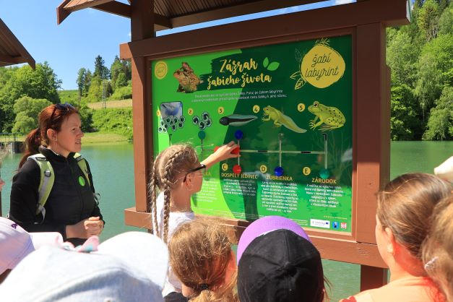
Náučný chodník Žabia cesta
Prezentuje prírodné hodnoty okolia vodnej nádrže Levočskej priehrady s hlavným aspektom na osvetu ochrany a migrácie žiab a obojživelníkov
- 7 zastávok
- 4 náučne panely
- 7 interaktívnych prvkov

Slide 5
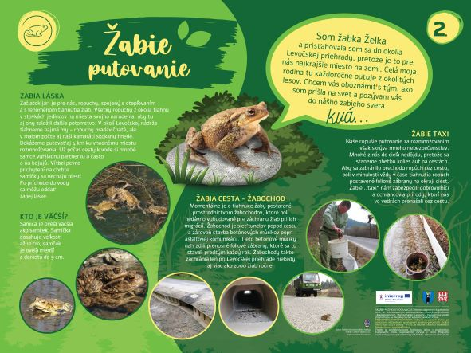
Náučné panely NCH Žabia cesta
ŽABIE PUTOVANIE
Migrácia žiab
Rozmnožovanie žiab
Odlišnosti a morfológia samcov a samíc ropúch bradavičnatých
Žabochody
PO CESTÁCH ŽABKY ŽELKY
Úvodný panel
Predstavenie žabky Želky
Biológia ropuchy bradavičnatej
Mapa NCH

Slide 6
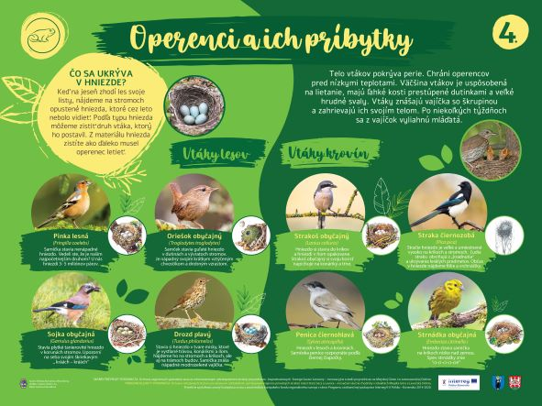
Náučné panely NCH Žabia cesta
LÚKA PLNÁ ŽIVOTA
Lúčne spoločenstvá a ich charakteristika
Bežné druhy rastlín lúk okolia Levočskej priehrady
Hmyzí obyvatelia ako potravná báza žiab
OPERENCI A ICH PRÍBYTKY
Vtáky krovín a lesov
Charakteristika druhov vtákov a
typy hniezd

Slide 7
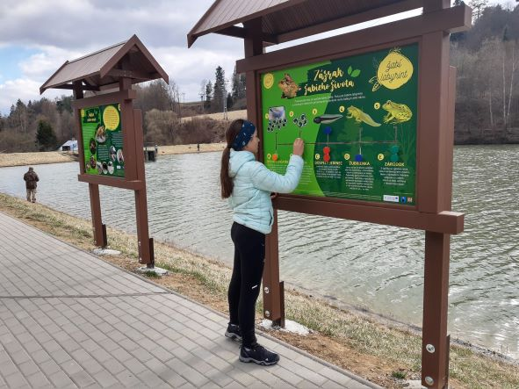
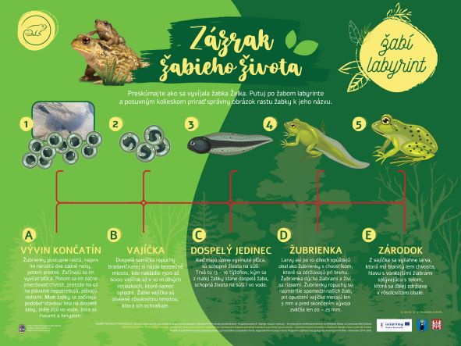
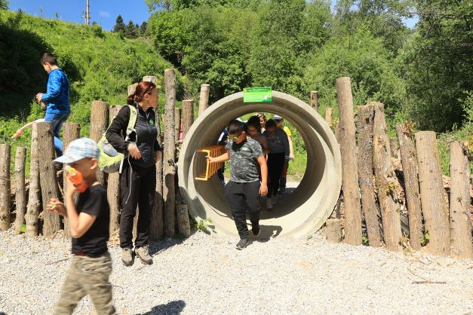
Interaktívne prvky NCH ŽABIA CESTA
DREVENÝ MODEL ROPUCHY BRADAVIČNATEJ
ŽABÍ LABYRINT
ŽABOCHOD

Slide 8
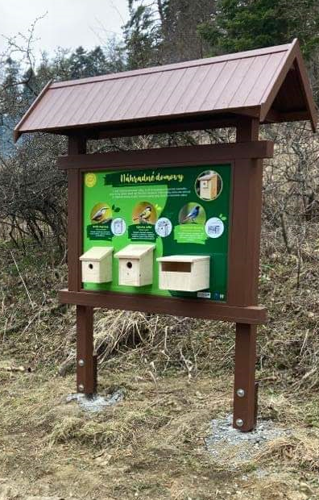
Interaktívne prvky NCH Žabia cesta
VTÁČIE BÚDKY A ICH OBYVATELIA
LESNĚ PEXESO – STOPY ZVIERAT

Slide 9
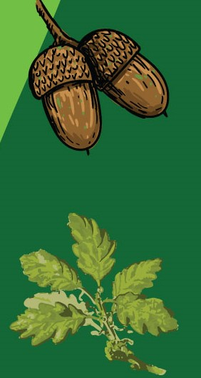
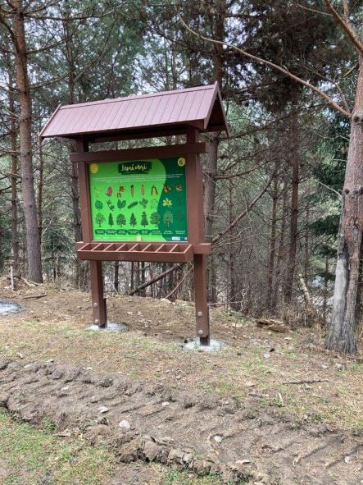
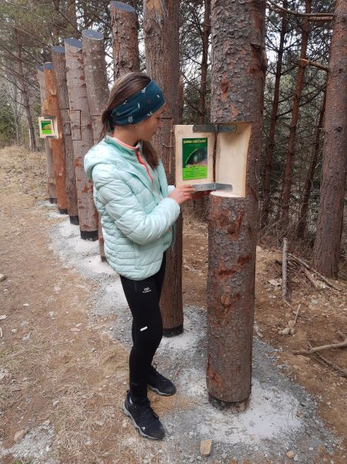
Interaktívne prvky NCH ŽABIA CESTA
Lesní obri
Tajomstvá otváracich stromov

Slide 10
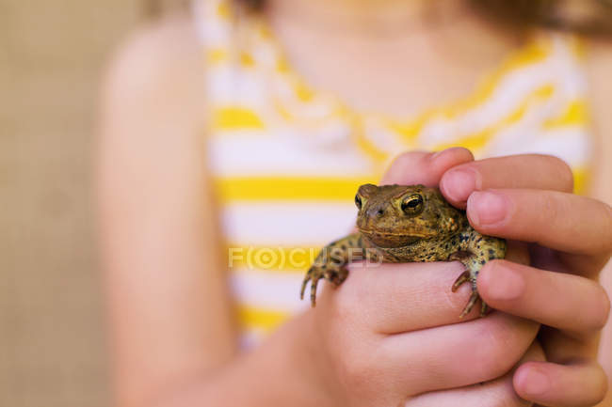
Environmentálna výchova na ŽABEJ CESTE
Využitie:
Vyučovanie vonku v prírode
Regionálny charakter pre miestne školy
Environmentálne výukové programy pre žiakov
Outdorová edukácia aj pre učiteľov
Živá vyučovacia hodina v súlade s uč. osnovami ( obojživelníky, rastliny, živočíchy...)
Využitie s pomocou pracovného zošita
Školy v prírode
Nadobúdanie praktických zručností a skúseností a aplikácia teoretických princípov biologických javov s praktickými formami osvojovania si nových informácií

Slide 11
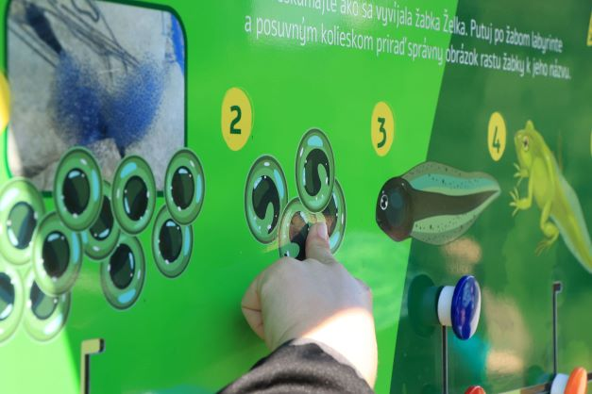
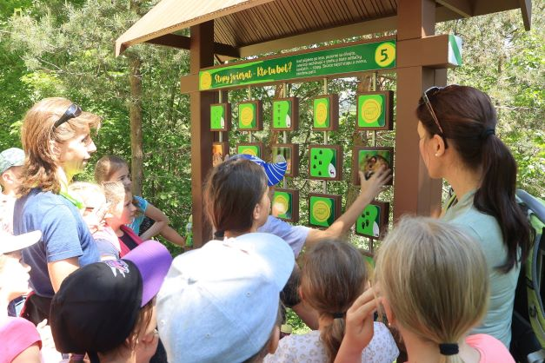
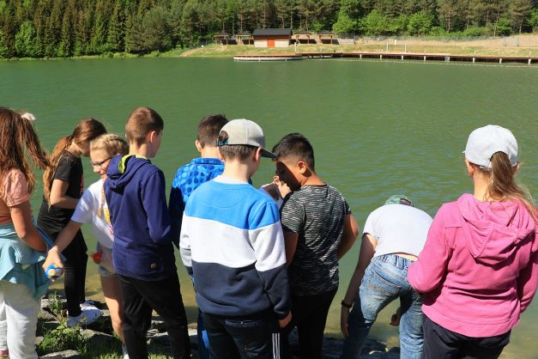
Environmentálna výchova na ŽABEJ CESTE

Slide 12
Pracovný zošit pre mladých objaviteľov okolia Levočskej priehrady
Praktický sprievodca náučným chodníkom Žabia cesta s riešením úloh, dopĺňa obsahovú náplň tabúľ a je výukovou pomôckou
Deti sprevádza žabka Želka
Živé hodiny biológie
32 strán
30 zaujímavých úloh a aktivít
SK - PL mutácia
Cieľová skupina: 1.,2. stupeň ZŠ
Využitie: spracovanie tém v súlade s učebnými osnovami ZŠ
Vydanie 2022

Slide 13
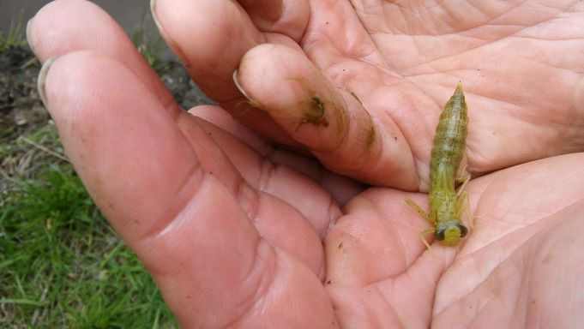
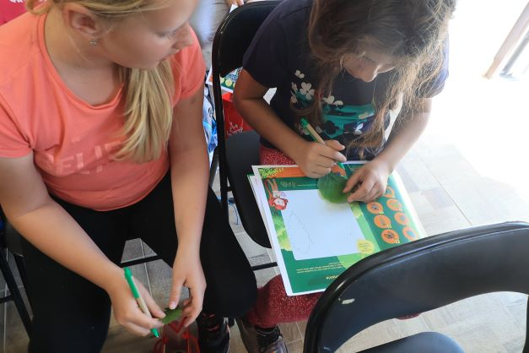
Pracovný zošit pre mladých objaviteľov – využitie v praxi
Úlohy zamerané na:
hádanie, počítanie, meranie, maľovanie, bádanie, pozorovanie....

Slide 14
Ďakujem za pozornosť

